Slide 1

PHÒNG GIÁO DỤC VÀ ĐÀ TẠO QUẬN LONG BIÊN
TRƯỜNG MẦM NON THẠCH BÀN
LĨNH VỰC: Phát triển nhận thức
ĐỀ TÀI : Phân loại theo dấu hiệu các
phương tiện giao thông
Giáo viên: Lê Việt Nga

Slide 2
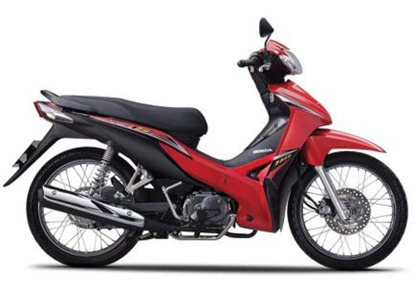
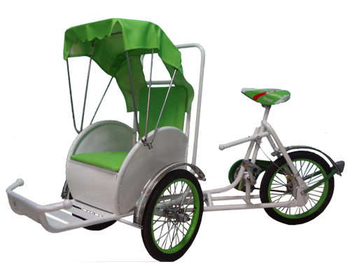
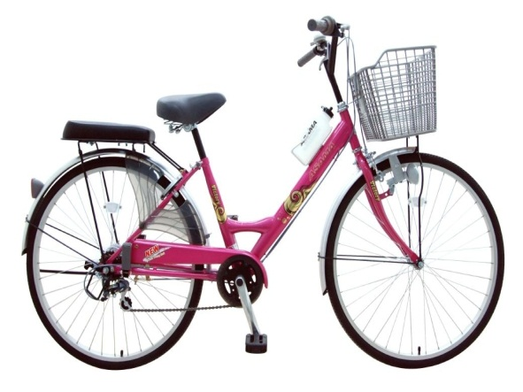
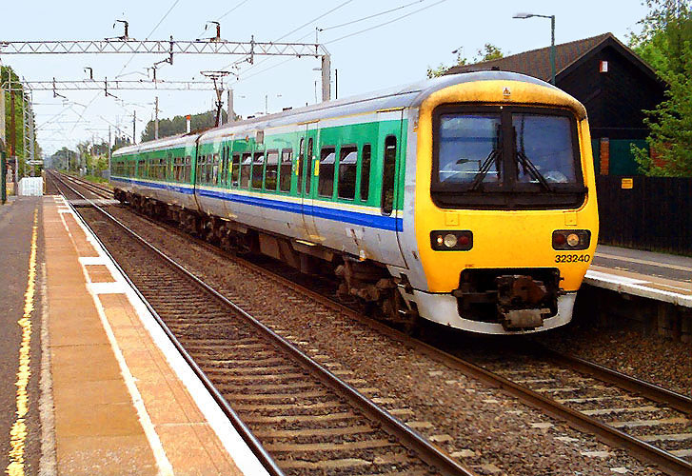
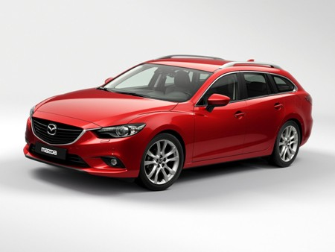
Bé hãy xếp các hình trong rổ ra

Slide 3

Phân loại theo dấu hiệu đường bộ và không đường bộ

Slide 4
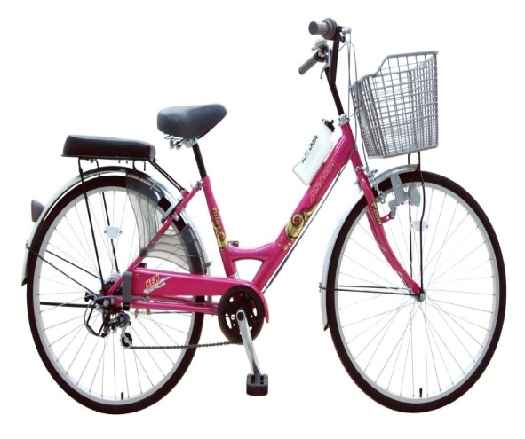
Phân loại theo dấu hiệu xe chạy bằng động cơ và xe thô sơ

Slide 5
Phân loại theo dấu hiệu xe 2 bánh và không phải xe 2 bánh

Slide 6

: “ Ai nhanh nhất”
Trò chơi: “ Ai giỏi nhất”

